Slide 1
CHỦ ĐỀ BÀI TOÁN HÌNH HỌC KHÔNG GIAN
I
CÁC CÔNG THỨC HÌNH HỌC KHÔNG GIAN LỚP 9
II
CÁC DẠNG BÀI TOÁN HÌNH HỌC KHÔNG GIAN
III
MỘT SỐ LỖI HỌC SINH THƯỜNG MẮC PHẢI

Slide 2
CÁC CÔNG THỨC HÌNH HỌC KHÔNG GIAN LỚP 9
1. Hình trụ
Diện tích xung quanh = Chu vi đáy. Chiều cao
R
Diện tích toàn phần = Diện tích xung quanh + 2.Diện tích đáy
h
Thể tích = Diện tích đáy. Chiều cao
R là bán kính đáy
h là chiều cao

Slide 3
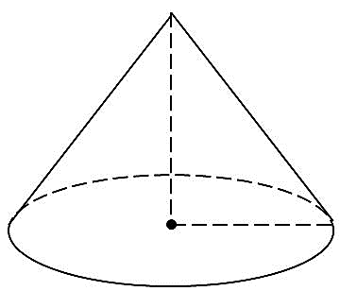
2. Hình nón
Diện tích xung quanh = Nửa chu vi đáy. Đường sinh
Diện tích toàn phần = Diện tích xung quanh + Diện tích đáy
l
h
Thể tích = Diện tích đáy. Chiều cao
R
Công thức liên hệ R, h, l: Định lý Pytago
R là bán kính đáy
h là chiều cao
l là đường sinh

Slide 4
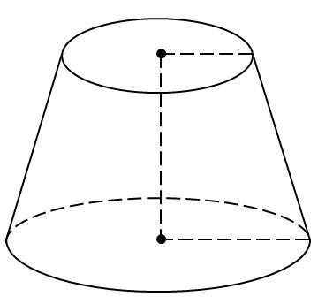
3. Hình nón cụt
Diện tích xung quanh
r₁
Diện tích toàn phần
h
l
Thể tích
r₂
Công thức liên hệ r₁, r_{2,} h, l: Định lý Pytago
r₁, r₂ là bán kính 2 đáy
h là chiều cao
l là đường sinh

Slide 5
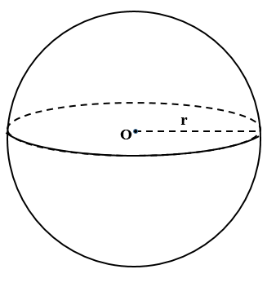
4. Hình cầu
Diện tích mặt cầu = 4.Diện tích hình tròn lớn
R
Thể tích hình cầu = .π. Lập phương bán kính
R là bán kính hình cầu (bán kính đường tròn lớn)

Slide 6
CÁC DẠNG BÀI TOÁN HÌNH HỌC KHÔNG GIAN
Bài toán về hình trụ
Bài toán về hình nón
PHÂN LOẠI
Bài toán về hình nón cụt
Bài toán về hình cầu

Slide 7
- Nếu bài toán cho đầy đủ các dữ kiện R, h, l thì áp dụng công thức để tính
- Nếu bài toán chưa cho đầy đủ các dữ kiện R, h, l mà cho dữ kiện khác (cho đường kính, diện tích đáy, diện tích toàn phần, … ) thì cần áp dụng công thức phù hợp hoặc đi tìm R, h, l rồi mới áp dụng công thức.

Slide 8







1. Bài toán về hình trụ
R
h

Slide 9
a) Tính diện tích xung quanh, diện tích toàn phần
Ví dụ 1: Một hộp sữa hình trụ có bán kính đáy 6cm, chiều cao 10cm. Tính diện tích vật liệu dùng làm vỏ hộp như vậy. (Không tính phần mép nối)
(lấy π ≈ 3,14)
bán kính đáy 6cm
chiều cao 10cm
diện tích vật liệu
Phân tích:
Giải
- Tính diện tích toàn phần
Diện tích vật liệu cần dùng làm vỏ hộp là diện tích toàn phần của hình trụ
- Biết R = 6cm, h = 10cm
Diện tích vật liệu cần dùng là:
Áp dụng công thức
trực tiếp
Vậy diện tích vật liệu cần dùng khoảng 602,88 cm²

Slide 10
Ví dụ 2: Một người thợ cần sơn kín mặt xung quanh của một cái trống hình trụ có đường kính đáy là 80 cm và chiều cao là 100 cm. Tính bề mặt cần sơn của người thợ? (lấy π ≈ 3,14)
mặt xung quanh
đường kính đáy là 80 cm
chiều cao là 100 cm
Phân tích:
Giải
- Tính diện tích xung quanh
Bề mặt cần sơn là diện tích xung quanh của hình trụ
Bán kính đáy hình trụ là:
- Biết d = 80cm, h = 100cm
⇒ Cần tính
Diện tích bề mặt cần sơn là:
Vậy diện tích bề mặt cần sơn khoảng 25120 cm²

Slide 11
b) Tính thể tích
Ví dụ 1: Một bồn nước inox có dạng hình trụ với chiều cao 1,75m và diện tích đáy là 0,32m². Hỏi bồn nước này đựng đầy được bao nhiêu mét khối nước? (Bỏ qua bề dày của bồn nước)
chiều cao 1,75m
diện
tích đáy là 0,32m²
đựng đầy được bao nhiêu mét khối
Phân tích:
Giải
- Tính thể tích
Bồn nước đựng đầy được số mét khối nước là:
- Biết h = 1,75m,
S_{đáy} = 0,32m²
V = S_{đáy} . h = 0,32.1,75 = 0,56 (m³)
Vậy bồn nước đựng đầy được 0,56 m³ nước
Nên áp dụng công thức
V = S_{đáy} . h

Slide 12
Ví dụ 2: Một chiếc bình hình trụ có diện tích toàn phần bằng 48π cm². Tính thể tích của chiếc bình đó biết chiều cao bằng đường kính đáy (lấy π ≈ 3,14, làm tròn đến chữ số thập phân thứ nhất)
diện tích toàn phần bằng 48π cm²
thể tích
chiều cao bằng đường kính đáy
Phân tích:
Giải
- Tính thể tích
Ta có: h = d = 2R
Biết S_{tp} = 48π cm²,
h = d = 2R
⇒ Cần tính R từ S_{tp}
Thể tích chiếc bình hình trụ là:
Vậy thể tích chiếc bình khoảng 142,1 cm³

Slide 13
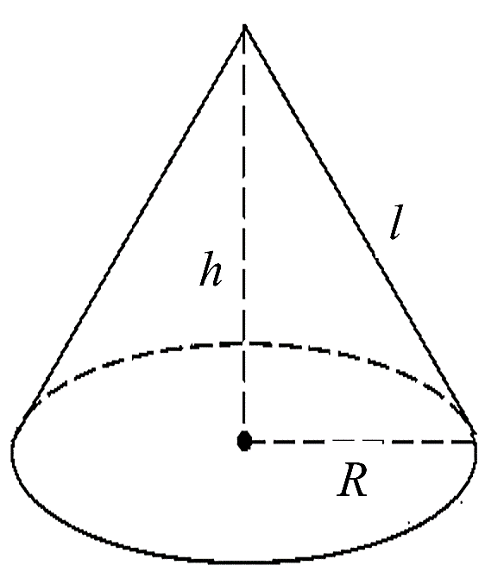

2. Bài toán về hình nón

Slide 14
a) Tính diện tích xung quanh, diện tích toàn phần
Ví dụ: Tính diện tích xung quanh của hình nón có đường sinh bằng 10cm, đường kính đáy 8cm? (lấy π ≈ 3,14)
diện tích xung quanh
đường sinh bằng 10cm
đường kính đáy 8cm
Phân tích:
Giải
- Tính diện tích xung quanh
Bán kính đáy hình nón là:
Diện tích xung quanh hình nón là:
- Biết l = 10cm, d = 8cm
⇒ Cần tính
Vậy diện tích xung quanh hình nón khoảng 125,6 cm²

Slide 15
b) Tính thể tích
Ví dụ: Một dụng cụ làm bằng thủy tinh dùng để chứa dung dịch có dạng hình nón với độ dài đường sinh là 15cm và diện tích xung quanh là 135π (cm²). Hãy tính thể tích của dụng cụ đó(bỏ qua bề dày của dụng cụ, lấy π ≈ 3,14)
đường sinh là 15cm
diện tích xung quanh là 135π (cm²)
thể tích
Phân tích:
Giải
- Tính thể tích
Ta có:
- Biết l = 15cm,
S_{xq} = 135π cm²
Chiều cao hình nón là:
Cần tính R từ S_{xq}
→ Tính h từ công thức Pytago
Thể tích hình nón là:
Vậy thể tích hình nón khoảng 1017,36 cm³

Slide 16
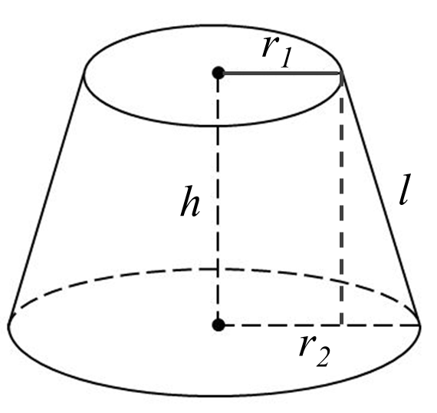
3. Bài toán về hình nón cụt

Slide 17
a) Tính diện tích xung quanh, diện tích toàn phần
Ví dụ: Tính diện tích nhôm cần dùng để làm 1 cái chậu bằng nhôm hình nón cụt, biết bán kính đáy chậu là 19cm, bán kính miệng chậu là 34 cm và chiều cao bằng 23cm (lấy π ≈ 3,14)
diện tích nhôm cần dùng để làm 1 cái chậu
bán kính đáy chậu là 19cm
bán kính miệng chậu là 34 cm
chiều cao bằng 23cm
Phân tích:
Giải
- Tính diện tích xung quanh và diện tích đáy chậu
Diện tích nhôm cần dùng là:
- Biết
Vậy diện tích nhôm cần dùng khoảng 4961,2 cm²
Áp dụng công thức
trực tiếp

Slide 18
b) Tính thể tích
Ví dụ: Một chiếc xô hình nón cụt làm bằng tôn để đựng nước. Các bán kính đáy là 10cm và 5cm, chiều cao là 20cm. Tính dung tích của xô? (lấy π ≈ 3,14, làm tròn đến chữ số thập phân thứ nhất)
bán kính
đáy là 10cm và 5cm, chiều cao là 20cm
dung tích
Phân tích:
Giải
- Tính thể tích
Dung tích của xô là:
- Biết
Vậy thể tích hình nón khoảng 3663,3 cm³
Áp dụng công thức
trực tiếp

Slide 19
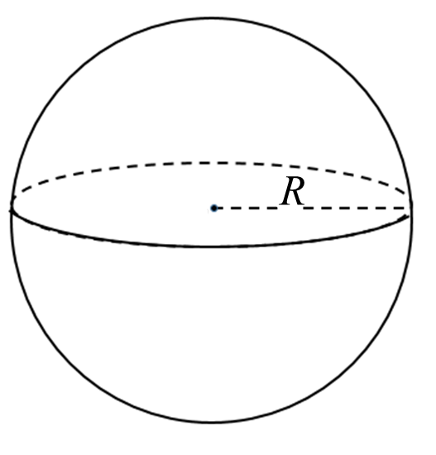
4. Hình cầu

Slide 20
a) Tính diện tích xung quanh, diện tích toàn phần
Ví dụ: Bơm căng quả bóng hình cầu có đường kính 24cm. Tính diện tích da dùng để làm quả bóng? (lấy π ≈ 3,14)
đường kính 24cm
diện tích
Phân tích:
Giải
- Tính diện tích mặt cầu
Diện tích da dùng để làm quả bóng là diện tích mặt cầu
Bán kính hình cầu là:
- Biết d = 24cm
Diện tích da dùng để làm quả bóng là:
⇒ Cần tính
Vậy diện tích da dùng để làm quả bóng khoảng 1808,64 cm²

Slide 21
b) Tính thể tích
Ví dụ: Tính thể tích hình cầu nếu diện tích mặt cầu là 16π cm² (lấy π ≈ 3,14, làm tròn đến chữ số thập phân thứ nhất)
thể tích
diện tích mặt cầu là 16π cm²
Phân tích:
Giải
- Tính thể tích hình cầu
Ta có:
Thể tích hình cầu là:
- Biết S = 16π cm²
Tính R từ S
Vậy thể tích hình nón khoảng 33,5 cm³

Slide 22
- Ngoài các dạng bài cơ bản ở trên, học sinh có thể gặp các câu hình không gian dạng tổng hợp (trong các đề thi thử vào lớp 10 THPT). Khi đó, học sinh cần vận dụng linh hoạt các công thức để tính toán.

Slide 23
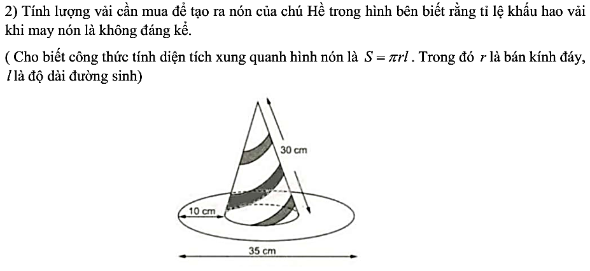
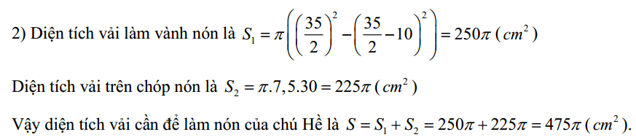
Một số ví dụ về bài hình không gian dạng tổng hợp
Đề thi thử vào lớp 10 THCS Đền Lừ quận Hoàng Mai 2020-2021
Hướng dẫn giải

Slide 24
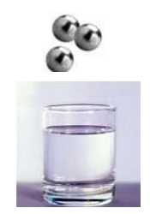
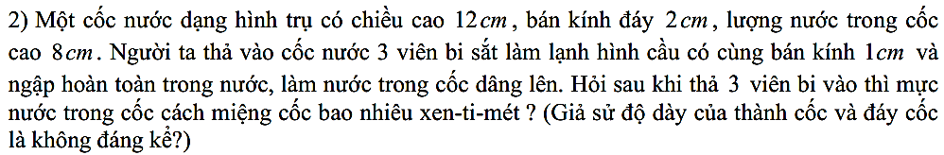
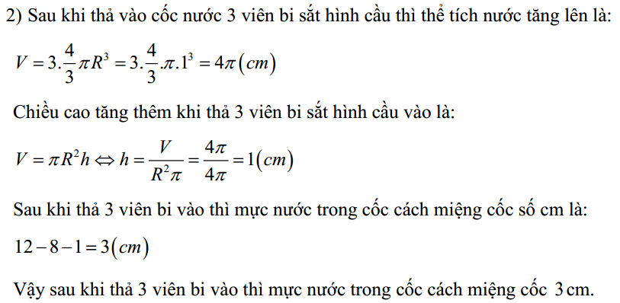
Một số ví dụ về bài hình không gian dạng tổng hợp
Đề thi thử vào lớp 10 THPT H.A.S 2021-2022
Hướng dẫn giải

Slide 25
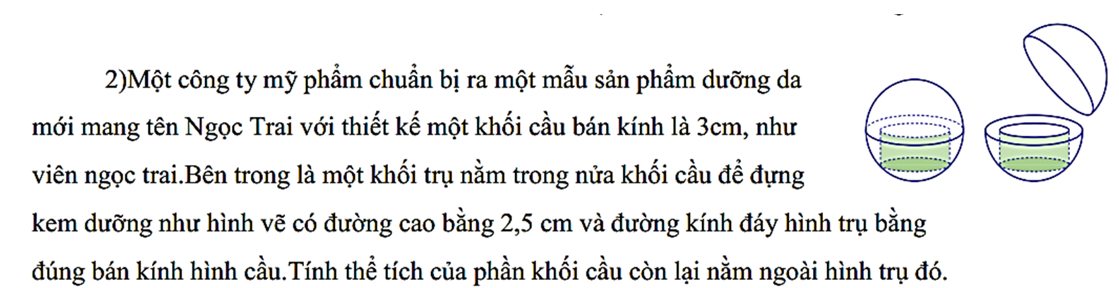
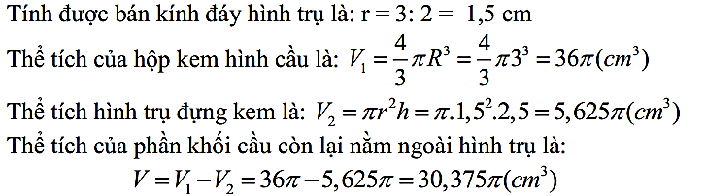
Một số ví dụ về bài hình không gian dạng tổng hợp
Đề thi thử vào lớp 10 THCS Tây Sơn quận Hai Bà Trưng 2020-2021
Hướng dẫn giải

Slide 26
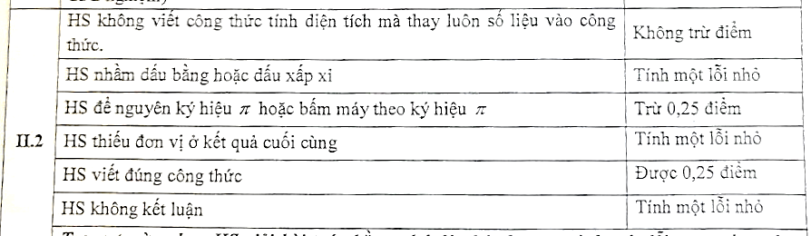
MỘT SỐ LỖI HỌC SINH THƯỜNG MẮC PHẢI

Slide 27
MỘT SỐ LỖI HỌC SINH THƯỜNG MẮC PHẢI
1. Học sinh chưa xác định đúng yêu cầu đề bài:
+ Nhầm lẫn giữa diện tích xung quanh, diện tích toàn phần, …
+ Khi đề bài bổ sung thêm điều kiện

Slide 28
MỘT SỐ LỖI HỌC SINH THƯỜNG MẮC PHẢI
1. Học sinh chưa xác định đúng yêu cầu đề bài:
+ Nhầm lẫn giữa diện tích xung quanh, diện tích toàn phần, …
+ Khi đề bài bổ sung thêm điều kiện

Slide 29
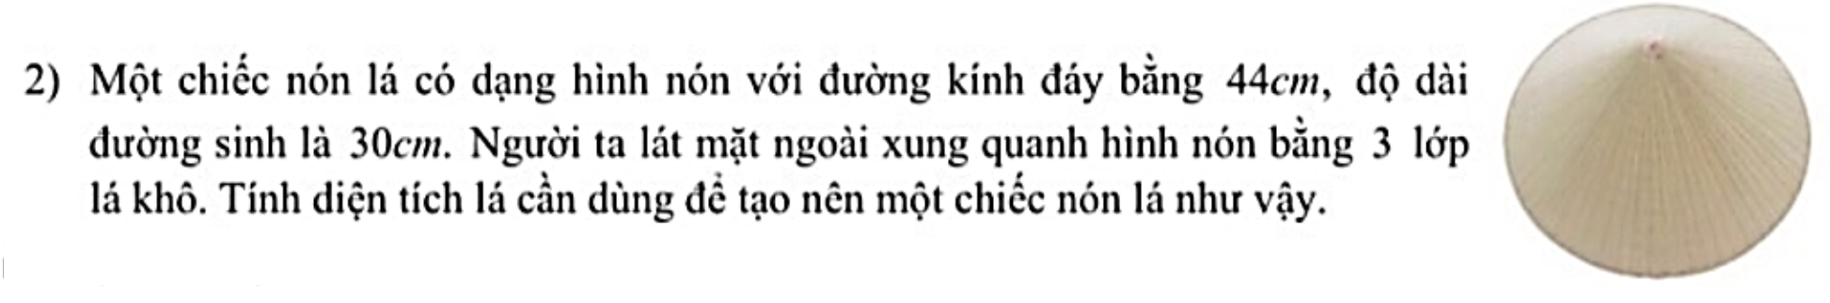
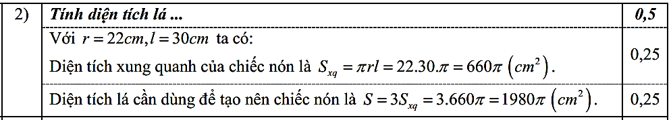
Ví dụ 1: (Đề thi thử THCS Ngô Gia Tự quận Hai Bà Trưng 2020 - 2021)
Hướng dẫn giải

Slide 30
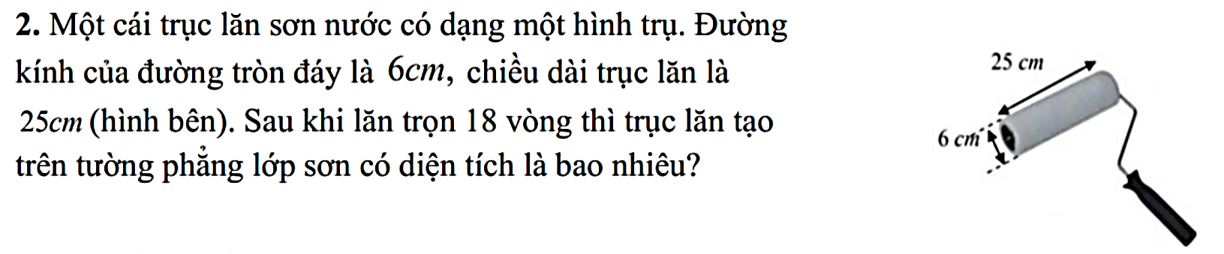

Ví dụ 2: (Đề thi thử THCS Lê Quý Đôn quận Cầu Giấy 2020 - 2021)
Hướng dẫn giải
8478

Slide 31
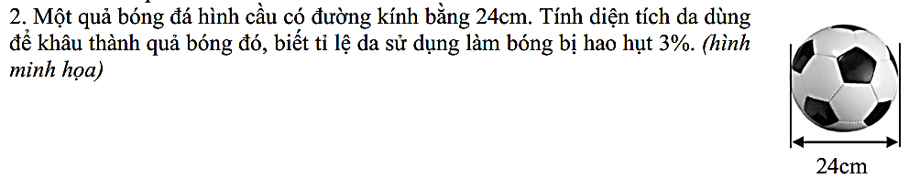
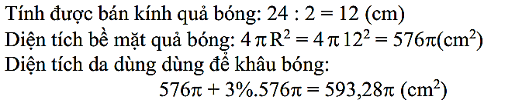
Ví dụ 3: (Đề thi thử THCS Nguyễn Trãi quận Thanh Xuân 2020- 2021)
Hướng dẫn giải

Slide 32
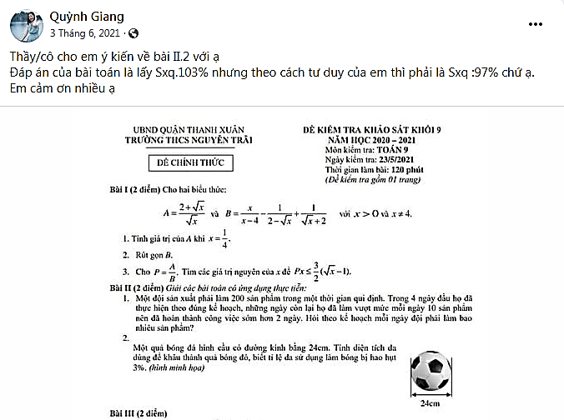
Nguồn: Page Toán THCS

Slide 33
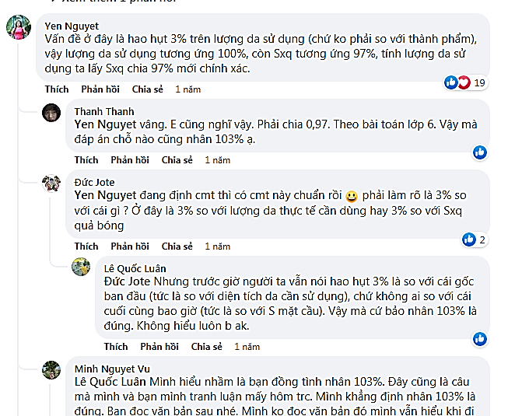
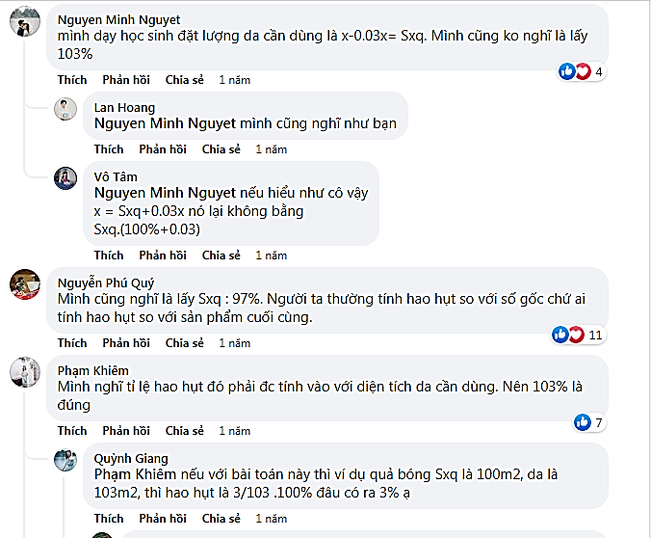
Nguồn: Page Toán THCS

Slide 34
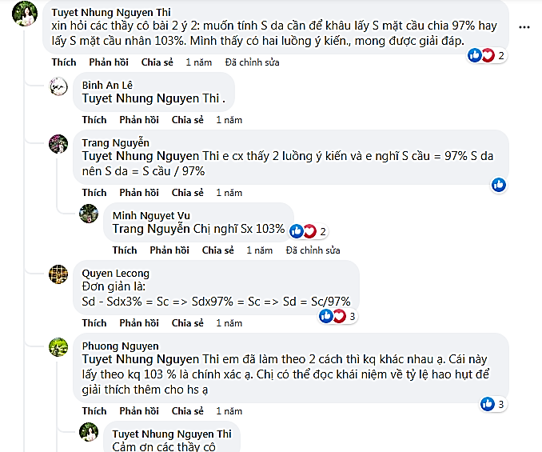
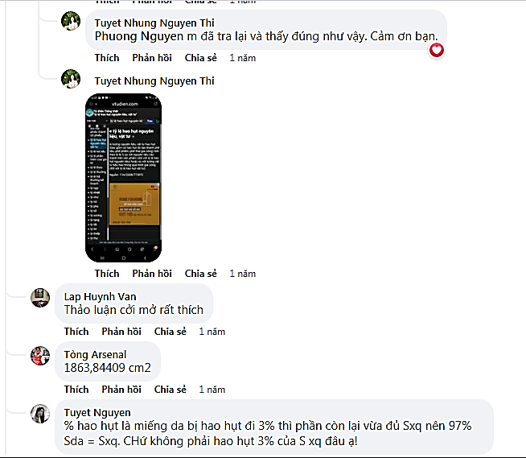
Nguồn: Page Toán THCS

Slide 35
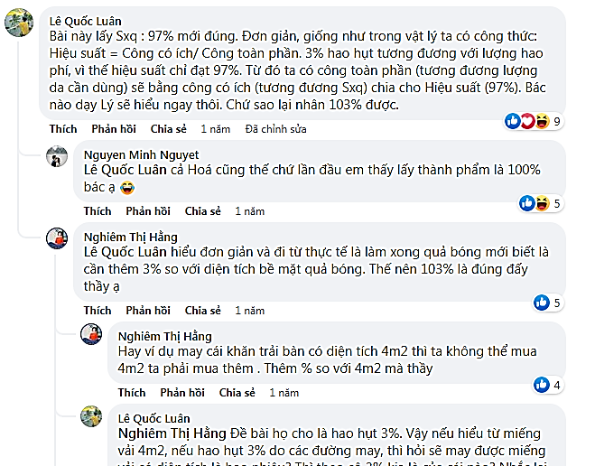
Nguồn: Page Toán THCS

Slide 36
Giáo viên và học sinh thường nhầm lẫn khi đề bài cho hao hụt 3% nghĩa là lượng da làm quả bóng là 97% nên khi tìm lượng da cần dùng đã lấy S_{xq}/97%
Nguyên nhân: Tỉ lệ hao hụt nguyên vật liệu là một từ ngữ chuyên ngành, giáo viên và học sinh không thường gặp.
Lượng hao hụt
Tỉ lệ hao hụt nguyên vật liệu =
Định mức sử dụng nguyên liệu
Định mức là gì? Là lượng nguyên vật liệu sử dụng tính trên 1 đơn vị thành phẩm.
⇒ NVL thực tế = Định mức + Định mức. Tỉ lệ hao hụt

Slide 37
⇒ Biện pháp khắc phục:
+ Giải thích khái niệm diện tích xung quanh, diện tích toàn phần, thể tích cho HS hiểu rõ (dùng mô hình trực quan hoặc video, phần mềm mô phỏng)
+ Hướng dẫn HS tìm từ khóa trước khi giải bài toán

Slide 38
MỘT SỐ LỖI HỌC SINH THƯỜNG MẮC PHẢI
2. Học sinh quên viết công thức hoặc viết công thức sai

Slide 39
⇒ Biện pháp khắc phục:
Lưu ý HS nên viết công thức trước khi thay số:
+ Viết công thức đúng đã được tính 0,25đ
+ Xác định được hướng làm bài chính xác hơn: Cần tìm gì, thay số như thế nào, …

Slide 40
MỘT SỐ LỖI HỌC SINH THƯỜNG MẮC PHẢI
3. Học sinh để nguyên ký hiệu π hoặc bấm máy ký hiệu π

Slide 41
⇒ Biện pháp khắc phục:
Nhấn mạnh cho HS:
+ Nếu đề bài không cho π ≈ 3,14 → không thay, để nguyên π
+ Nếu đề bài cho π ≈ 3,14 → không bấm ký hiệu π trong máy tính mà bấm là 3,14.

Slide 42
MỘT SỐ LỖI HỌC SINH THƯỜNG MẮC PHẢI
4. Học sinh quên viết đơn vị hoặc viết nhầm đơn vị:
+ Nhầm đơn vị khi tính diện tích, thể tích
+ Không biết cách chuyển đổi 1 số đơn vị như lít (l), mililit (ml)

Slide 43
⇒ Biện pháp khắc phục:
- Nhấn mạnh cho HS cần ghi đủ và đúng đơn vị đo
+ Cách viết đơn vị tương ứng
+ Ôn tập cho HS cách đổi một số đơn vị đo thường gặp
Đơn vị đo độ dài | Đơn vị đo diện tích | Đơn vị đo thể tích
cm | cm² | cm³
dm | dm² | dm³
m | m² | m³
1 dm³ = 1l
1 cm³ = 1 ml
1 l = 1000 ml

Slide 44
MỘT SỐ LỖI HỌC SINH THƯỜNG MẮC PHẢI
5. Học sinh sử dụng sai dấu “=” và dấu “≈”

Slide 45
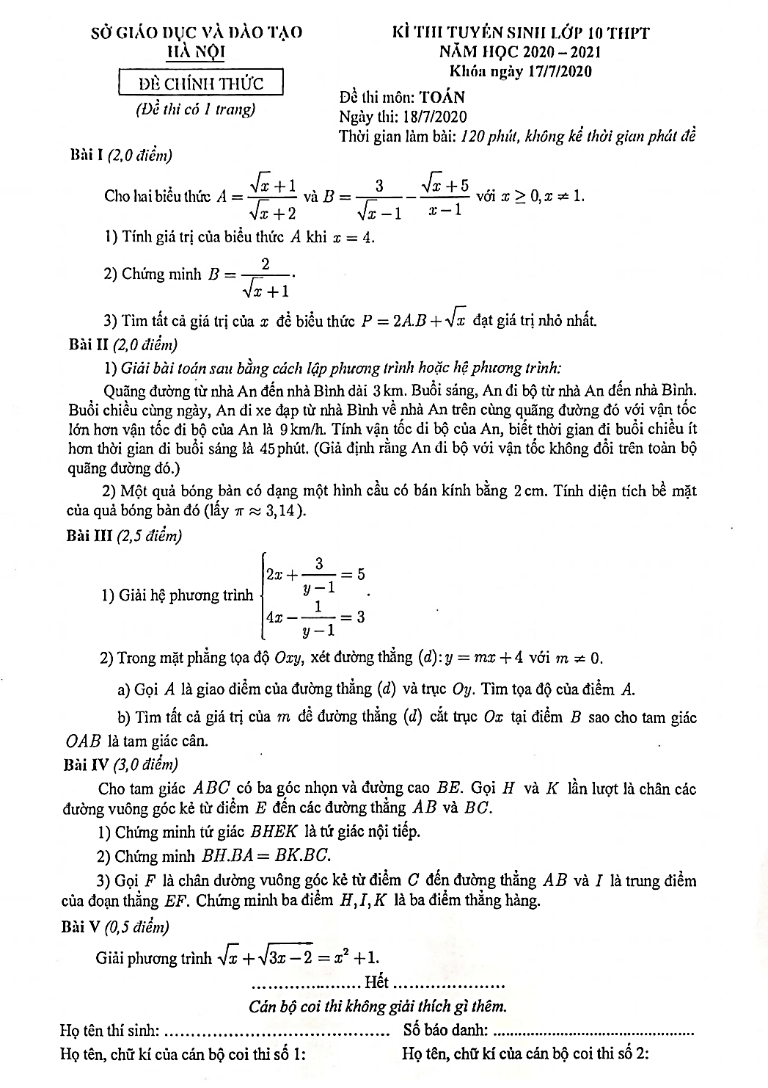
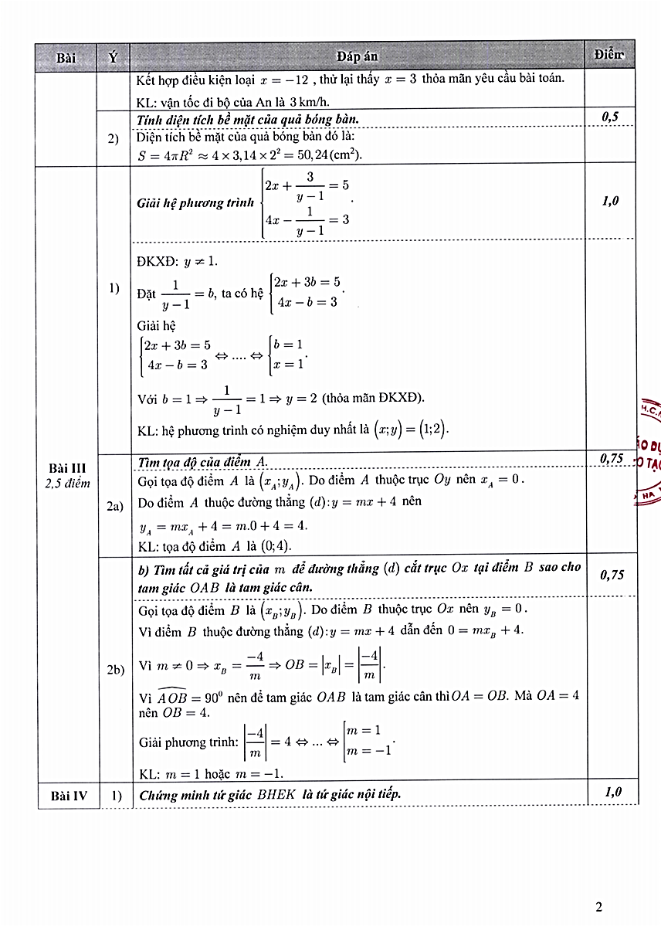

Slide 46
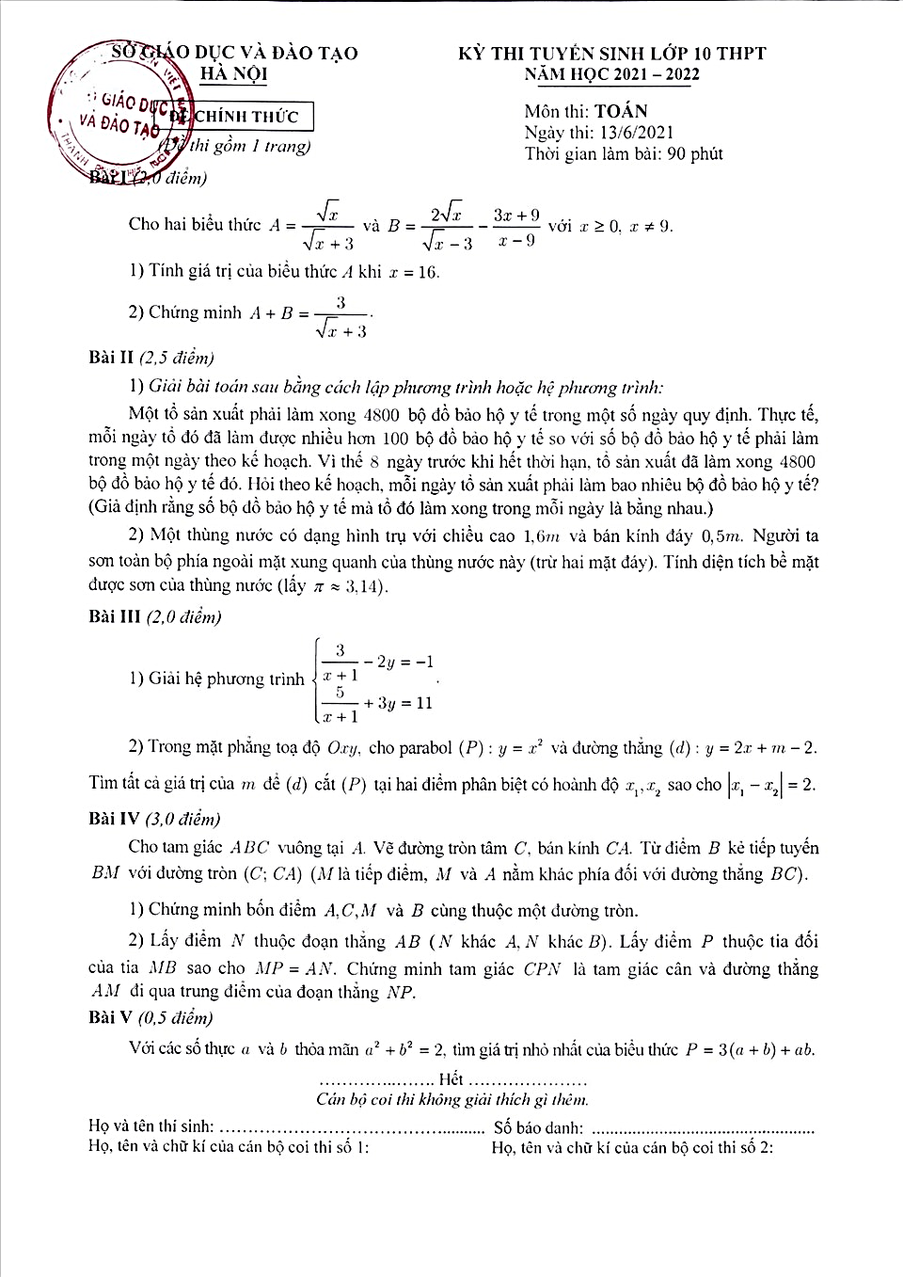
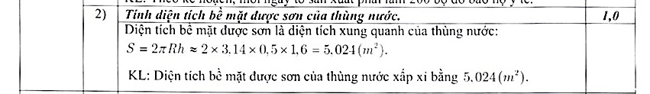

Slide 47
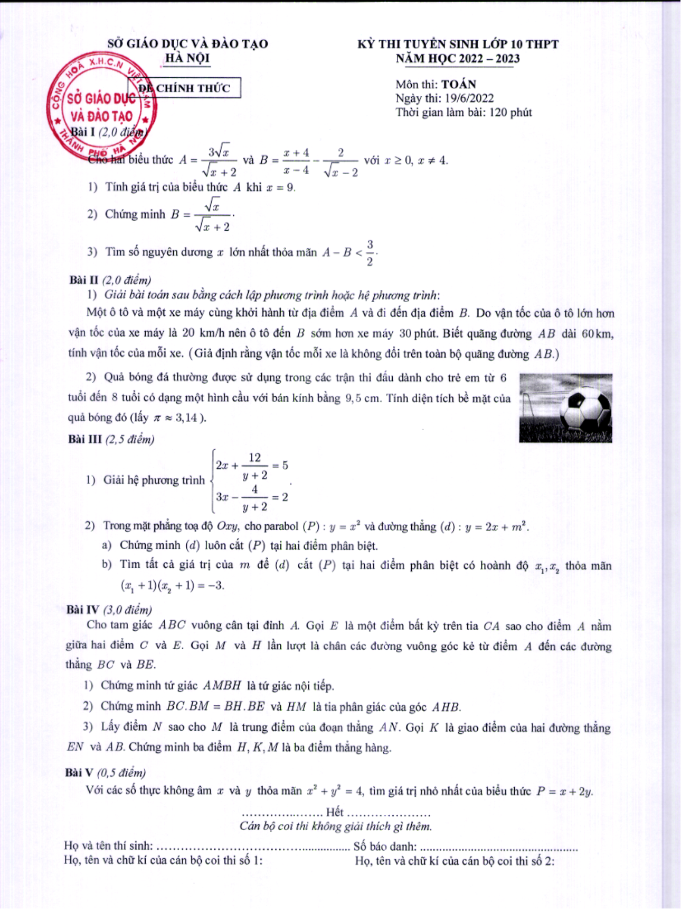
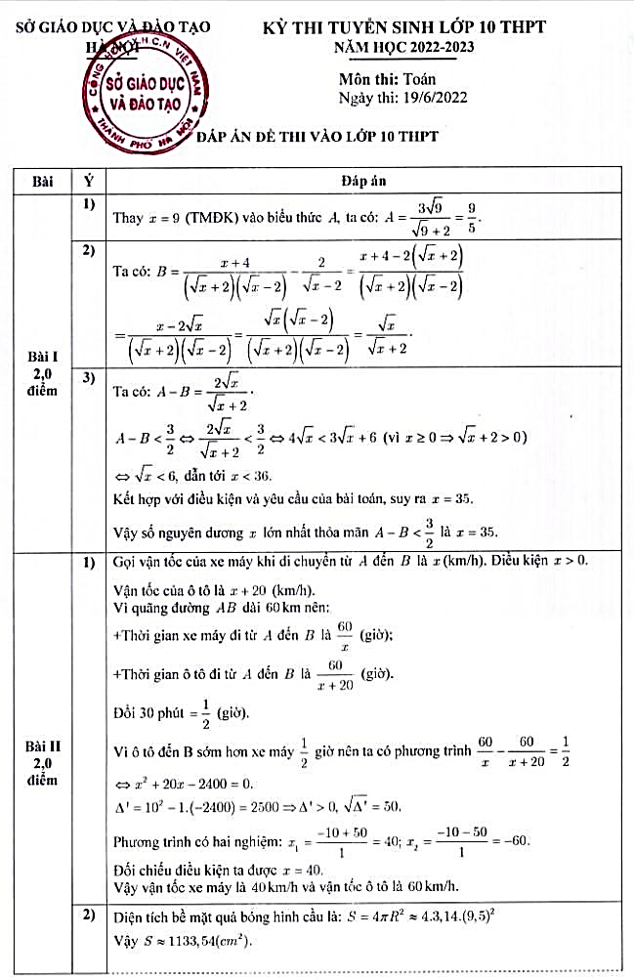

Slide 48
⇒ Biện pháp khắc phục:
Nhấn mạnh cho HS: Dấu “=” hay dấu “≈” dùng để chỉ mối quan hệ giữa 2 vế:
+ Khi làm tròn hoặc thay một giá trị xấp xỉ ta dùng dấu “≈”
+ Khi không làm tròn hay thay một giá trị xấp xỉ ta dùng dấu “=”

Slide 49
Ví dụ:
Thay π ≈ 3,14
Không làm tròn, 2 vế bằng nhau

Slide 50
Ví dụ:
Thay π ≈ 3,14
S chỉ xấp xỉ 1133,54
→ Đáp án không tính trên cùng 1 hàng

Slide 51
MỘT SỐ LỖI HỌC SINH THƯỜNG MẮC PHẢI
6. Học sinh quên kết luận hoặc kết luận sai

Slide 52
⇒ Biện pháp khắc phục:
Nhấn mạnh cho HS:
Cần ghi kết luận sau khi giải xong bài
Khi kết luận cần lưu ý:
+ Nếu trong khi tính toán có làm tròn hoặc thay một giá trị xấp xỉ (có dấu “≈” ) thì kết luận là “xấp xỉ” hoặc “khoảng”.
+ Nếu trong khi tính toán không làm tròn hoặc thay một giá trị xấp xỉ (chỉ có dấu “=” ) thì kết luận là “là” hoặc “bằng”.

Slide 53
Ví dụ:

Slide 54

CHÂN THÀNH CẢM ƠN CÁC QUÝ VỊ
ĐÃ LẮNG NGHE!!!

